Slide 1
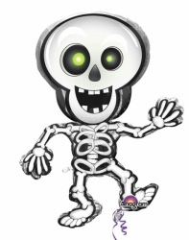
Opěrná a pohybová soustava
Lebka

Slide 2
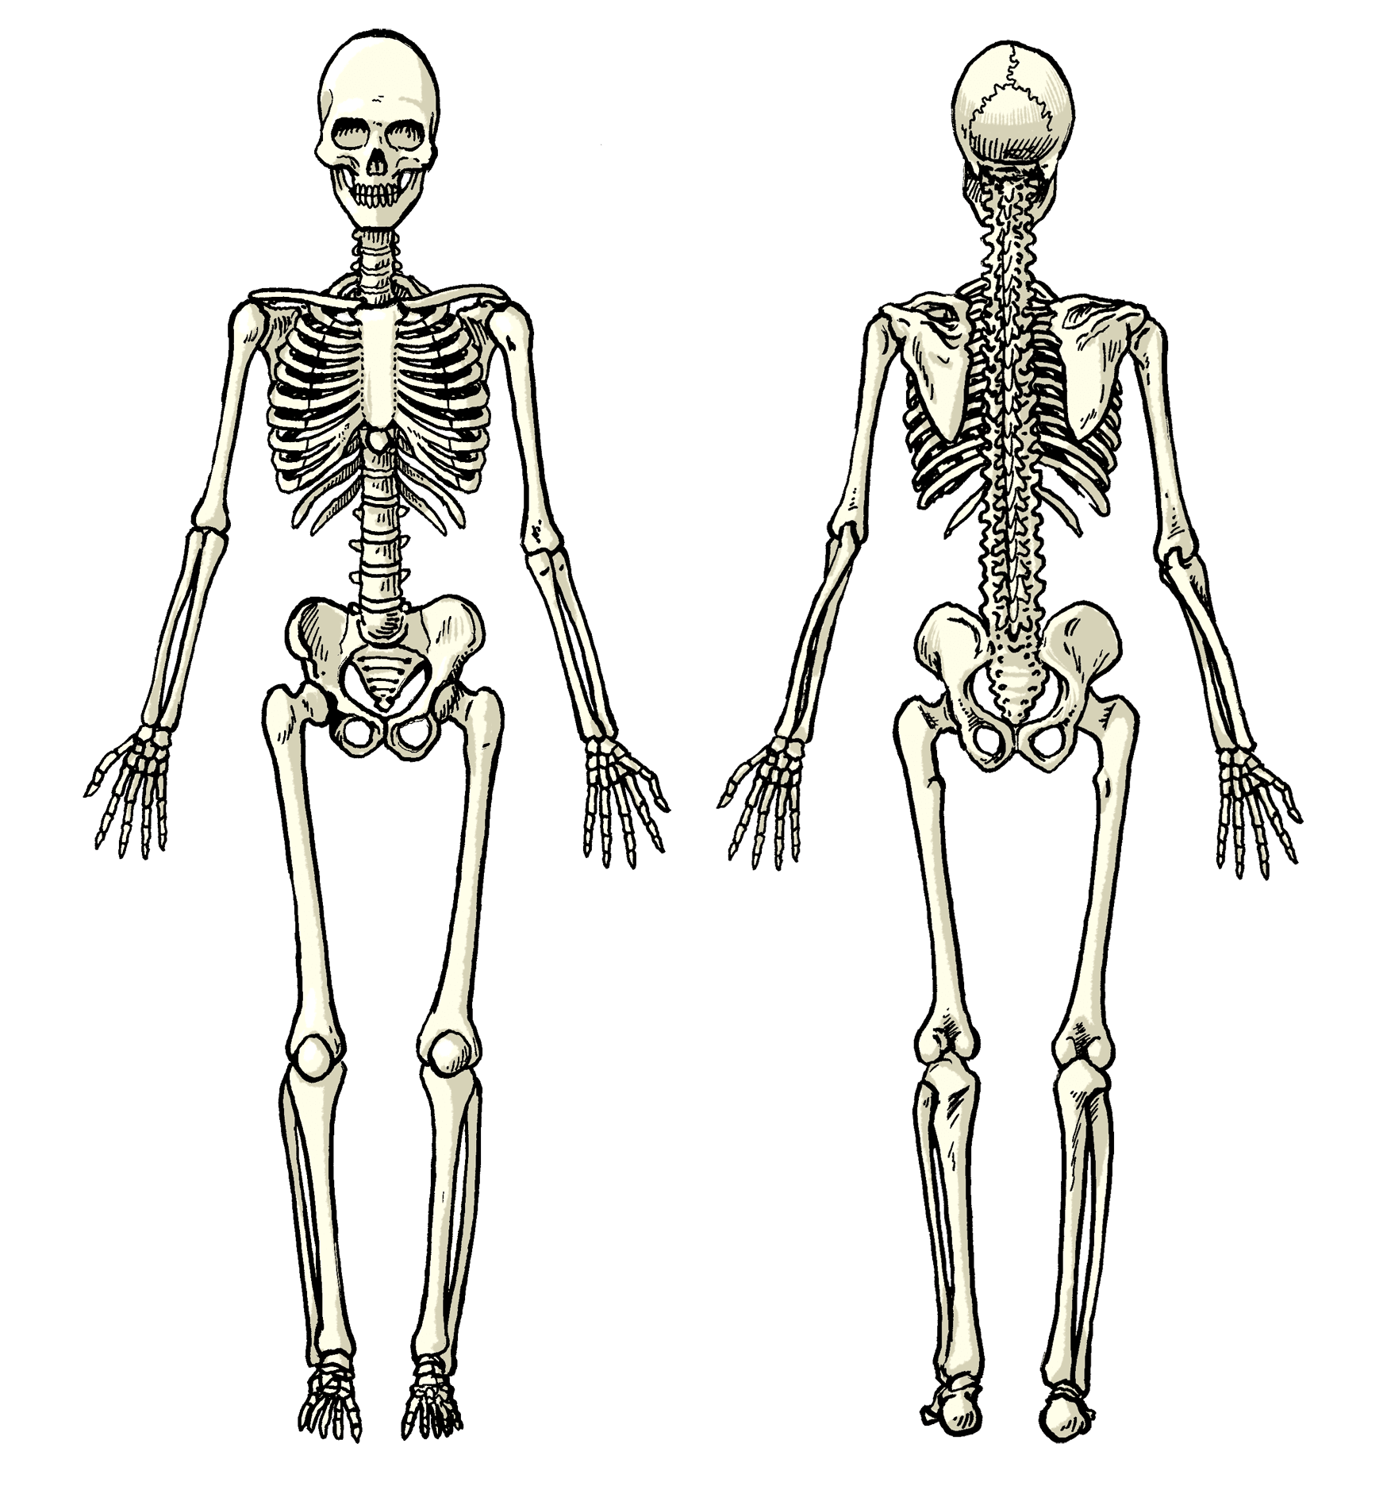

Slide 3
Kostra
Funkce: opora těla, určuje tvar těla
chrání vnitřní orgány

Slide 4
Rozdělení kostry
Osová – páteř, hrudník, lebka
Kostra horních a dolních končetin

Slide 5
Hlavní znaky kostry
dvakrát esovitě zahnutá
Mozková část lebky je větší než obličejová
Na spodní čelisti je nápadná bradový výběžek
Horní končetiny připojené klouby k osové kostře
Dolní končetiny přizpůsobené k chůzi
Zploštělý hrudník

Slide 6
Lebka
Funkce: chrání mozek a smysly
Je tvořena plochými kostmi spojené – nepohyblivě – švy
- pohyblivě - kloubem

Slide 7
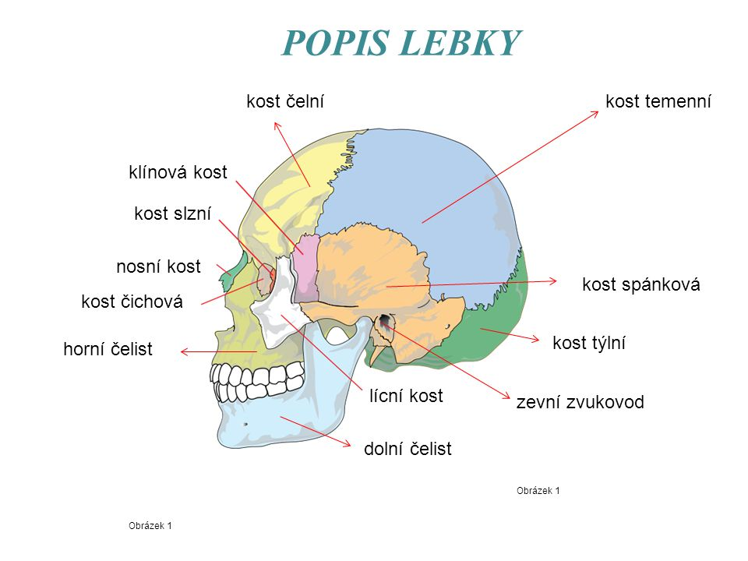

Slide 8
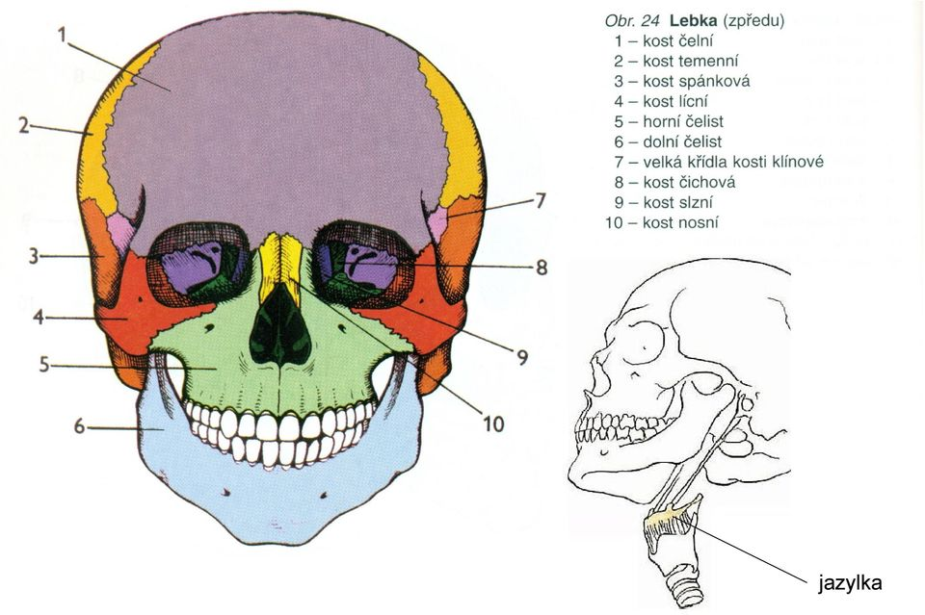

Slide 9
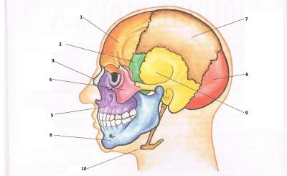

Slide 10
